Slide 1
Коллекции в Java
Java Collections Framework
Commons-collections
Коллекции в многопоточной среде

Slide 2
Принципы библиотеки коллекций
Разделение:
  Интерфейсы (что нужно: функциональные свойства): List<E>, Map<K,V>, Set<E>
  Реализации (как сделать: нефункциональные свойства): ArrayList<E>, HashMap<K,V>
  Алгоритмы (что сделать над элементами коллекции): sort, search, reverse, shuffle
Повторное использование
Удобное расширение (AbstractList, AbstractSet)
Совместимость со старыми версиями

Slide 3
Интерфейсы коллекций
Collection
Set
List
Map
SortedMap
SortedSet
Queue

Slide 4
Что использовать?
a. Выбрать следующего дежурного из списка учеников класса
b. Найти студента по номеру зачетки
c. Добавить товар в корзину интернет-магазина
d. Стопка игральных карт
1. Set (множество)
2. List (Список)
3. Map (Карта)
4. Queue (Очередь)

Slide 5
Реализации коллекций
Collection
Set
List
Map
SortedMap
SortedSet
LinkedList
ArrayList
TreeSet
HashSet
HashMap
TreeMap
Queue

Slide 6
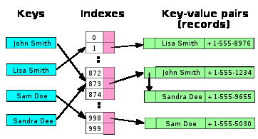
Hash-коллекции
HashMap<K,V>, HashSet<E>
Поддержка hash-структур на уровне Object
  int hashCode()
  boolean equals()

Slide 7
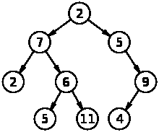
Sorted-коллекции
TreeSet<E>, TreeMap<K,V>
По какому критерию сортировать?
  Интерфейс Comparable<T>
  Интерфейс Comparator<T>

Slide 8
Алгоритмы работы с коллекциями
Итерирование:
  Collection.iterator()
  List.listIterator()
  NavigableSet.descendingIterator()
Сортировка: Collections.sort(List<T>)
Поиск
  Collection.contains(Object key)
  List.indexOf(Object key)
  Collections.binarySearch(List<T>, T key)
Collections.shuffle(), Collections.reverse(), Collections.max(), Collections.min()

Slide 9
Какую реализацию выбрать?
a. Быстро добавлять и удалять элементы из списка
b. Считать количество посещений по страницам сайта
c. Быстро искать N-й элемент списка
d. Быстро искать контракты по номеру и выводить упорядоченные по дате
1. HashMap
3. ArrayList
4. LinkedList
2. TreeMap

Slide 10
Комбинированные коллекции
LinkedHashSet
LinkedHashMap

Slide 11
Коллекции-обертки (wrappers)
Collections.synchronizedList()
  map,set, collection
Collections.unmodifiableList()
  map,set, collection

Slide 12
Потокобезопасные коллекции
Synchronized-обертки
CopyOnWriteArrayList
ConcurrentHashMap
Специализированные коллекции для multithreading-задач
LinkedBlockingQueue
DelayQueue
SynchronousQueue

Slide 13
Если не хватает java.util.*
Apache commons collections (http://commons.apache.org/collections)
Google collections
(http://code.google.com/p/google-collections)

Slide 14
Ссылки
Java collections tutorial http://download.oracle.com/javase/tutorial/collections/index.html

